Slide 1
Humour & …………

Slide 2
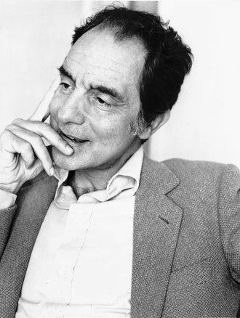
ITALO CALVINO
Né à Cuba
1923-1985

Slide 3
Italien (grandit en Italie)
Journaliste
Réaliste italien
Fabuliste plein d’humour
Membre de l’Oulipo
Scénariste
Critique
Cultivateur de fruits exotiques
Anticonformiste
Antifasciste
L’OULIPO = L'Ouvroir de littérature potentielle – Queneau, Perrec, Breton …

Slide 4
En 1925, moins de deux ans après la naissance de Calvino, sa famille retourne et s'installe définitivement à San Remo.
La famille passe beaucoup de temps sur la terre ancestrale de Mario (père d’Italo). Dans cette petite ferme Mario est le pionnier de la culture de fruits exotiques.
Dans une interview, Calvino déclare : « le paysage natal et familial est celui qu’on ne peut repousser ou cacher; San Remo continue à ressortir dans mes livres, dans les perspectives et les raccourcis les plus divers. »

Slide 5
Lui et Floriano son frère, grimpent dans les arbres du domaine et se perchent pendant des heures sur les branches en lisant leurs histoires d'aventures préférées.
Dans les mémoires de Calvino sur son père il expose leur incapacité à communiquer : « Il nous était difficile de nous parler. Tous deux de nature prolixe, prisonniers d’un océan de mots, ensemble nous demeurions muets, nous marchions côte à côte en silence … »
Calvino estime que son intérêt précoce pour les histoires faisait de lui le « mouton noir » de la famille.

Slide 6
Italo est fasciné par
le dessin
la poésie
le théâtre
Il hérite de ses parents, libres penseurs austères, de tendances
franc-maçonnes
anarchistes
marxistes
anti-facistes
tolérantes envers les religions

Slide 7
1941, Faculté d’agriculture, Université de Turin
1943, Calvino refuse le service militaire
1944, Italo entre dans la résistance italienne – nom de guerre Santiago
Ses parents sont retenus en otage

Slide 8
1945, Calvino s’installe à Turin, ville antifasciste.
De retour à l’université, il abandonne l’agriculture pour la faculté des arts. Il commence à écrire.
1947, diplôme de maitrise = son mémoire sur John Conrad.
Il écrit des nouvelles et est employé par les éditions Einaudi.
Il rencontre de nombreux intellectuels de gauche.
Il quitte Einaudi pour travailler pour le quotidien communiste L’Unita et le nouveau magazine politique communiste.
Il publie son premier roman, Le sentier des nids d’araignées et reçoit son premier prix.

Slide 9
Calvino amorce un procédé : alléger la narration afin de rendre l'œuvre accessible à tous, y compris aux lecteurs non avertis.
Ce choix permettra à Calvino de multiplier les niveaux de lecture de ses œuvres.
Il existe aussi toujours aussi dans ses œuvres l’opposition fable/symbole, illusion/réalité, avec une invitation à la nuance.

Slide 10

La guerre et de la résistance en Italie à travers les yeux de Pino, enfant qui est à la recherche d'un ami avec qui il pourrait partager son secret, celui de l'endroit où les araignées pondent leurs oeufs, endroit qui sera également celui où il cachera le pistolet volé à un allemand .
Pino, est un enfant qui ne trouve pas sa place. Auprès des enfants, il se fait rejeter et les adultes ne le prennent pas au sérieux. Il côtoie des personnages hauts en couleur, et trouvera en la personne de « cousin » celui qui lui fera vivre des aventures dans le maquis et qui lui permettra de reprendre confiance en l'humanité.
Pino est un filou, débrouillard, sa gouaille est exceptionnelle et on s'y attache dès les premières pages.
Le revolver volé à l'un des "clients" de sa sœur par Pino, entraînera ce gavroche impénitent et mal aimé dans une suite d'aventures. Elles le mèneront au maquis durant la période de la guérilla des partisans italiens contre les allemands et les fascistes.
Il y fera connaissance de personnages étonnants dont Loup Rouge et Cousin, le tueur du détachement, le grand, l'impitoyable, le gentil Cousin qui deviendra son ami et à qui il révèlera le secret des "nids d'araignées".
Premier roman 1947

Slide 11
Peu de succès pour les livres suivants
Dans les années 50, il trouve sa voix avec sa célèbre trilogie.

Slide 12



1957
1959
1952

Slide 13
En 1957, Italo Calvino quitte le Parti communiste italien.
Ses raisons :
la répression violente du soulèvement hongrois
la révélation des crimes de Joseph Staline
Il se retire de la politique et ne rejoindra jamais un autre parti

Slide 14
Premier volet de la trilogie Nos ancêtres
Le héros, un vicomte du XVIIe siècle scindé en deux par un boulet de canon, incarne les doutes politiques croissants de Calvino et les turbulences de la guerre froide.
Mêlant habilement les éléments de la fable et le genre fantastique, le roman allégorique le lance comme un « fabuliste » moderne.

Slide 15
Que se passe-t-il lorsqu'un homme rentre de la guerre avec seulement la moitié droite de son corps ? Quelle vie peut-il espérer mener ? Quelle possibilité s'offre à lui quand sa seconde moitié réapparaît ?
Le bien peut parfois être excessif et ne pas produire ce qu’il cherchait à faire…
Le vicomte Médard de Terralba est confronté aux deux parties de son être, l'une qui ne cherche qu'à faire le mal et l'autre qui pèche par excès de bonté. Conte philosophique qui fait la part belle à l'humour.

Slide 16
Le Baron repose sur le « problème de l’engagement politique de l’intellectuel à l’heure des illusions brisées ».
Refusant de manger un plat d'escargots, Cosimo, douze ans, se réfugie dans le grand chêne du domaine familial. Personne ne le fera plus redescendre.... Un jour, pourtant, il tombe amoureux de Viola. Saura-t-elle lui remettre les pieds sur terre ?

Slide 17
Conte philosophique, une éblouissante invention littéraire.
Une des inventions les plus étonnantes de toute l'histoire de la littérature : comment un enfant monté à douze ans dans les arbres y reste, comment l'homme y passe toute sa vie, pour montrer à ses contemporains ce que c'est que la liberté.

Slide 18
Venu passer ses troupes en revue, Charlemagne découvre que sous l'armure de l'exemplaire paladin Agilulfe il n'y a personne... Agilulfe n'existe pas.
Ce qui ne l'empêche pas de combattre ni de commander à son écuyer Gourdoulou - lequel existe bien, mais ne le sait pas.
Derrière son ironie burlesque, Italo Calvino livre une profonde réflexion sur la guerre et le sens de l'histoire, et confie, en filigrane, ses pensées sur l'écriture.
"La guerre durera jusqu'à la consommation des siècles, il n'y aura ni vainqueur ni vaincu."

Slide 19
Un des personnages :
Raimbaut – ingénu, inexpérimenté veut venger la mort de son père. Il cherche par tous les moyens à retrouver son assassin qui finit par mourir non des suites de blessures mais parce que le jeune homme lui a retiré ses lunettes. Il tombe ensuit amoureux d’un chevalier qui en réalité est une femme (Bradamante) qui ne veut pas de lui. Son idéal d’homme est précisément Agilulfe.
Suivent toute une série d’événements rocambolesques où les chevaliers du Graal se révèlent membres d’une secte mystique, éloignée de toute réalité et dénuée de toute conscience.
Le rocambolesque marque le roman.

Slide 20
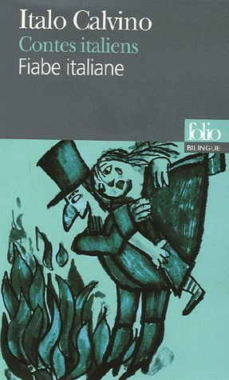
En 1954, Giulio Einaudi commande ses Contes populaires italiens (1956) sur la base de la question, « Y a-t-il un équivalent italien des frères Grimm? »
Pendant deux ans. Calvino rassemble des contes folkloriques trouvés dans des collections du XIXe siècle à travers l’Italie, puis traduit 200 des meilleurs de divers dialectes en italien.

Slide 21

Italo Calvino a fouillé dans la mémoire des régions italiennes pour constituer ce recueil de contes.
Travail de chercheur, d'ethnographe et surtout d'écrivain
Entre ironie et poésie, ces textes courts sont souvent de petites fables philosophiques qui s'adressent plus aux adultes qu'aux enfants
Ont donné lieu à l’écriture de 3 nouvelles

Slide 22


1983
1972

Slide 23


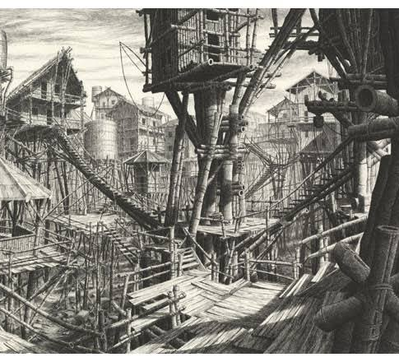
Elles sont 55 et portent toutes un nom de femme
Relation de voyage entre Marco Polo visionnaire et Gengis Khan mélancolique.
Roman compliqué, difficile à cerner
Peut être vu comme une série d’exercices d’écriture

Slide 24
À la suite d’une série de mésaventures, Monsieur Palomar décide que sa principale activité serait de regarder les choses du dehors.
Observer une vague, une seule, en la distinguant bien de toutes les autres ? Prêter au sein nu d’une dame sur la plage ce qu’il faut d’hommage sans trop d’insistance ? Que faire avec un reflet de soleil, si parfaitement perceptible et si fuyant dès qu’on l’approche ?
Au début, on trouve un étonnant bestiaire.
1983

Slide 25
LES VACANCES DE PALOMAR 1.1 Palomar sur la plage Lecture d’une vague Le sein nu l’épée du soleil 1.2 Palomar dans le jardin Les amours des tortues Le sifflement du merle Le pré infini 1.3 Palomar regarde le ciel La lune l’après-midi L’œil des planètes la contemplation des étoiles | 3 LES SILENCES DE PALOMAR 3.1 Les voyages de Palomar Le parterre de sable Des serpents et des crânes La pantoufle dépareillée 3.2 Palomar en société Se mordre la langue S’en prendre aux jeunes Le modèle des modèles 3.3 Les méditations de Palomar Le monde regarde le monde L’univers comme miroir Comment apprendre à être mort

Slide 26

DES EXERCICES DE MÉMOIRE
CINQ RÉCITS AUTOBIOGRAPHIQUES
MÉMOIRES DE SON ENFANCE
À LIRE ABSOLUMENT :
LA POUBELLE AGRÉÉE

Slide 27
Calvino remémore :
l'enfance de l'écrivain à San Remo et le chemin qui l'éloignait de son père;
sa passion pour le cinéma américain dans les salles de province de sa jeunesse;
l'expérience d'une bataille sous la Résistance;
la descente des ordures ménagères, unique activité domestique à laquelle il se livrait à Paris (La poubelle agréée –un regard sur le quotidien teinté de philo-sociologie);
puis, un questionnement poétique sur le monde.

Slide 28
Fin de vie:
1966 La mort de Vittorini l’affecte grandement
Dépression : J’ai cessé d ’être jeune
1967 Il s’installe à Paris. Révolution culturelle.
1973 Il rejoint L’Oulipo
1972 Calvino refuse un prix, mais en accepte deux autres…
1981 Légion d’honneur, président du jury de la Mostra de Venise
1985 Hémorragie intracérébrale

Slide 29
Dans l’art de Calvino et dans ce qui transparaît de l’homme en ce qu’il écrit, il y a une sensibilité. On pourrait dire aussi une humanité, une bonté : c’est-à-dire qu’il y a, à tout instant, une ironie qui n’est jamais blessante, jamais agressive, un sourire, une sympathie.
Roland Barthes

Slide 32
Première nouvelle :
Une femme gravement malade est abandonnée par la mère de son mari parce qu’il la croyait morte. Messer Gentile, amoureux d’elle, la trouve. Il l’emmène chez lui et réussit à la guérir.
Pour pouvoir l’avoir avec lui, il organise un banquet; pendant lequel, il demande aux invités si, à leur avis, une personne abandonnée et qu’une autre aurait ensuite retrouvée et guérie devrait revenir avec la personne qui l’avait abandonnée ou rester avec celle qui l’avait guérie.
Les invités se prononcent pour la seconde alternative. Messer Gentile. Messer Gentile laisse quand même la femme choisir avec qui elle veut rester et c’est lui qu’elle choisit.
Troisième nouvelle :
Restée veuve, Ghismunda, décide de retourner chez son père, le prince de Salerne. Elle se cherche immédiatement un nouveau compagnon. C'est un ami de son père.
Les deux tourtereaux commencent à se rendre visite en secret et lui, comme symbole de leur amour, donne à celle qu’il aime une tasse qu’il a faite à la main.
Lorsque le père découvre leur relation, il décide de tuer l'amant de sa fille.
Ayant pris conscience de ce que son père a fait, elle décide de boire du poison dans la tasse même que son amant lui avait donnée.

Slide 33
Deuxième nouvelle :
Calandrino, un peintre très naïf, passe son temps avec Bruno et Buffalmacco, deux amis, peintres eux aussi, qui se moquent souvent de lui.
Un jour, Maso persuade Calandrino qu’il est possible de trouver dans une rivière une pierre aux pouvoirs magiques qu’on appelle Héliotrope.
Calandrino convainc décide d’aller la chercher. Une fois à la rivière, il ramasse chaque pierre noire qu’il trouve jusqu’à ce qu’il en ait sa sacoche pleine.
Les deux peintres amis font semblant de ne plus voir Calandrino et se demandent , à voix haute, où il est passé
Ils courent au village et convainquent ceux qu’ils rencontrent de faire semblant de ne pas voir Calandrino.
Au bout d’un moment le peintre naïf il plaisante avec les gens, vole de l’argent, brise des porcelaines, essaie d’embrasser une jeune fille et fait trébucher un vieillard.
Quand il arrive chez lui, sa femme l’accueille et Calandrino, se rendant compte qu’elle peut le voir, devient fou de rage et la bat violemment.
Dans la scène suivante, Calandrino a l’intention de manger, quand sa femme prend l’Héliotrope et le soulève au-dessus de sa tête.
Mais pendant que la femme garde la pierre au-dessus de la tête de son mari, la scène s’arrête et les dix garçons discutent de la fin à donner à la nouvelle, comme s’ils n’étaient pas d’accord sur la meilleure façon de la terminer.

